Slide 1
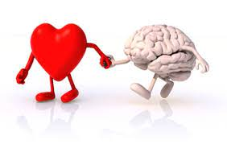


Szatmáriné dr. Balogh Mária:
Az érzelmi intelligencia a hatékony projektmenedzsment alapvető készsége

Slide 2
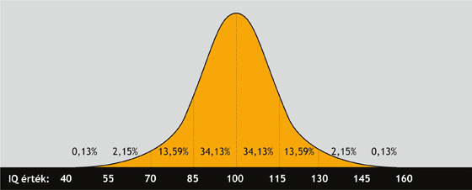
Intelligencia
IQ viszonyszám (Intelligencia Quotiens, Binét, 1905):
mentális kor x 100
biológiai kor
Az intelligencia az egyénnek az az összesített vagy globális képessége, amely lehetővé teszi, hogy
- célszerűen cselekedjék,
- racionálisan gondolkodjék, és
- eredményesen bánjék környezetével." (Wechsler) ≈ ÉRTELMI KÉPESSÉG/EK
A megismerő képességekre épülően méri az egyén adott teljesítményét az adott életkori sávban lévő emberek átlagos teljesítményszintjéhez viszonyítva.
Befolyásolják: testi állapot, a hangulat, az érzelmek, az érdeklődés, hosszabb távú izoláció, túlterhelés, …
NEM méri az abszolút emberi értéket!

Slide 3
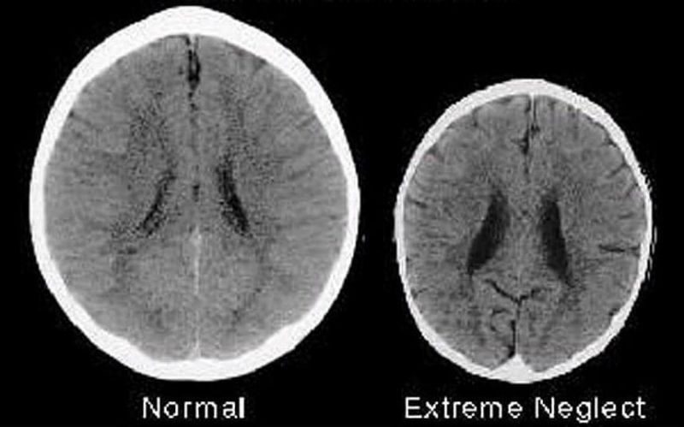
A korai nevelés és tanulás hatása 3 éves korra (Allan Schore, UCLA)
Gyengéden szeretett és odafigyelő versus elutasított és bántott gyermek agya
Nyertes vagy veszélyeztetett (betegesebb, gyengébb képességű, alacsonyabb empátiás képességű, drogfüggő, munkanélküli, erőszakos szülő, környezet áldozata!)
https://www.yahoo.com/news/two-brains-both-belong-three-120608571.html

Slide 4
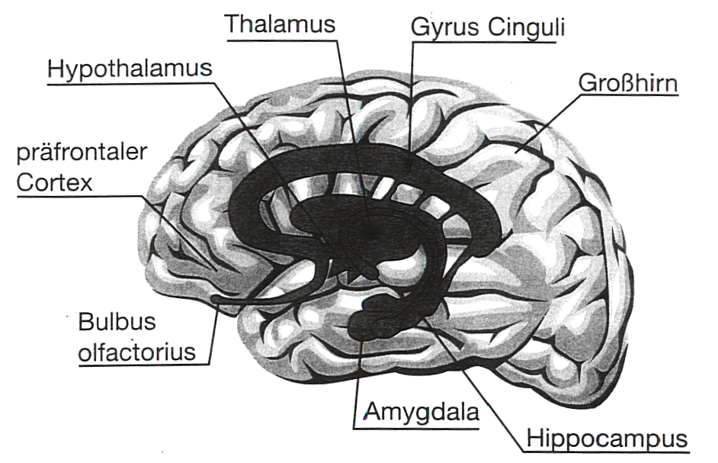
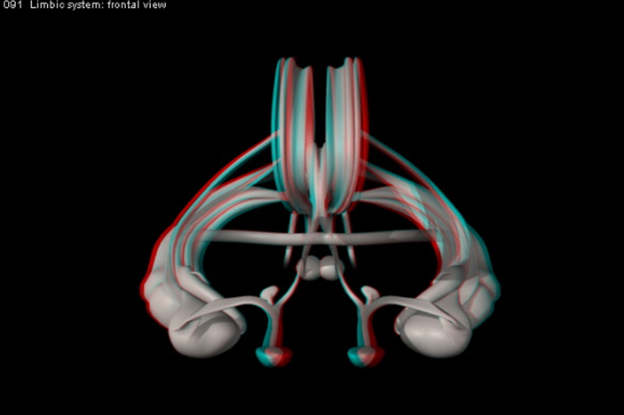
Érzelmi kiértékelés
Manfred Spitzer: (agykutató)
„A hyppocampus egy e-mail szerverhez hasonlít: a bejövő ingerek „itt parkolnak”, ameddig a „számítógép” az agykéreg, a gondolkodó agy „letölti” azokat. „ (Téri tájékozódásért is felelős.)
  Kiértékelés: 0,01-0,2 sec
  +: közelítés
  : távolítás
Elsődleges cél: biztonság, túlélés

Slide 5
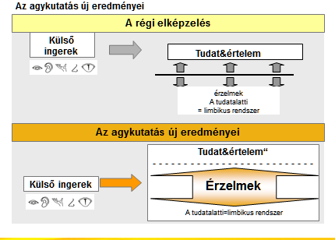
Tudatalatti testi és érzelmi hatás
Tudatosulás

Slide 6
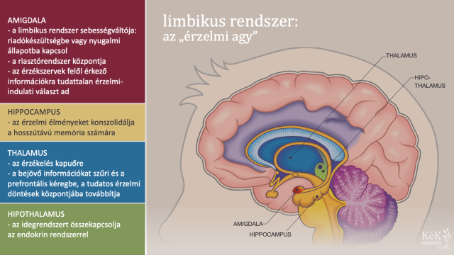
Az érzelmi feldolgozás területei

Slide 7
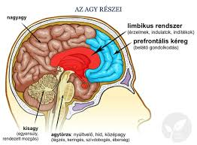
ÉRZELMI FELDOLGOZÁS ⇒ KALAUZ az életben
Rendkívül gyors (0,1 sec vagy alatta),
szaglás és a látás erősen befolyásolja (közvetlen agyidegek),
azonnali élettani reakciókat vált ki,
evolúciós erők vésték elménkbe, és
saját élettapasztalataink sora, és
a jelen helyzet gyors felfogása néhány alapjelzés mentén,
cselekvés irányát szabják meg: + vagy – .
Lassan kiépülő kapcsolat a homloklebenyben lévő asszociációs kéreggel ⇒ egy része tudatosul, elmondhatóvá és szabályozhatóvá válhat.
Az érzelmi elakadások súlyos gátlók lehetnek ⇒ stressz: nem tudatosul, mentális kontroll gyengül, teljesítményt ront.
A kifejezése kultúra-függő.
EQ: középagy és az asszociációs homloklebeny – nagyagyi kapcsolat

Slide 8
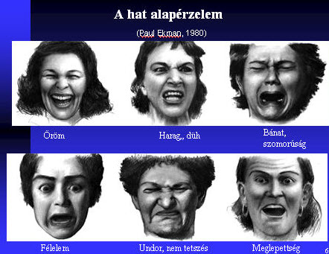
Alapérzelmek
Öröm
Harag
Szomorúság
Félelem
Undor
Meglepődés
(12-14 gén a háttérben)

Slide 9




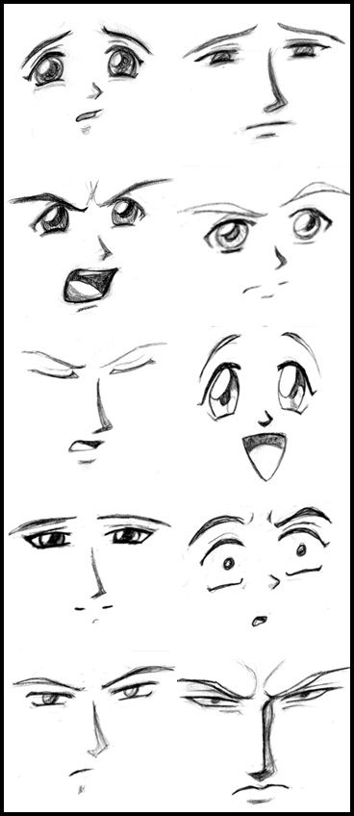
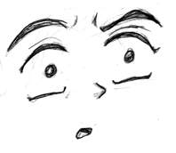
Harag
Undor
Meglepődés

Slide 10

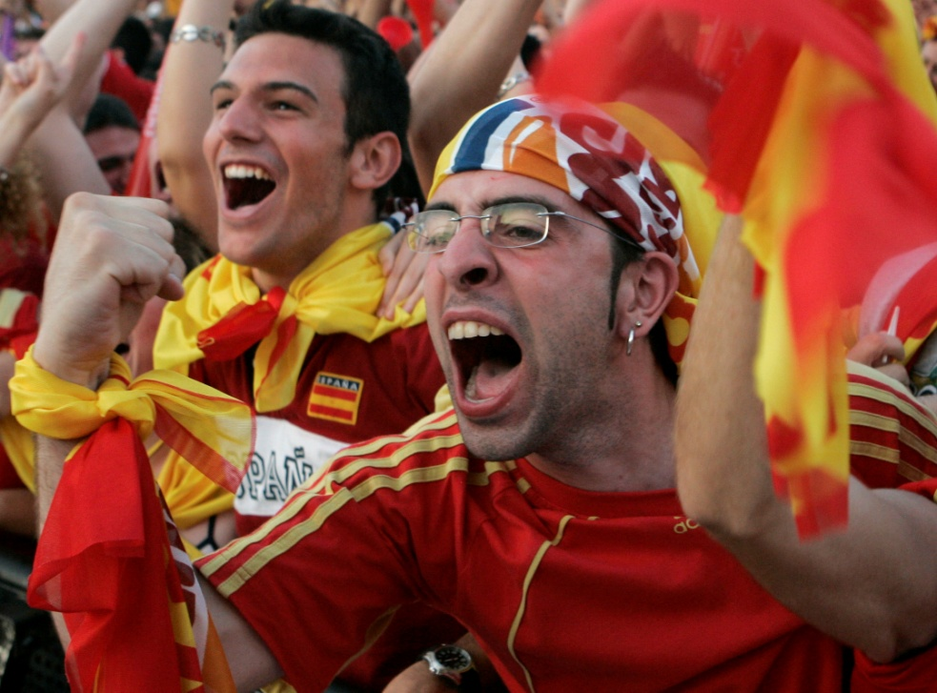

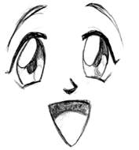

Szomorúság
Öröm
Félelem

Slide 11

Negatív feldolgozás, stresszélmény
Nem jutok túl rajta.
Még mindig rágódom rajta.
Mélyen bennem van, a csontjaimat rágja.
Nem léptem túl rajta.
Megsérültem.
Elrontott bennem valamit.

Slide 12

Pozitív feldolgozás
Az idő begyógyítja a sebeket.
Aludj rá egy éjszakát, másképp látod a világot!
Elszállt a harag.
Már túlvagyok rajta.
Elmúlt. „Hol van már a tavalyi hó?“

Slide 13
Szükségletek (+)
Gondoskodó
gondoskodás
ápolás
szeretet
testi érintés
kapcsolat
engedély az érzések kifejezésére
JELEN
Szükségletek (+)
Kontrolláló
szükségletközlés
védelem, biztonság
- határok
információ a valóságról
szerződés
MÚLT
JÖVŐ
Letiltott düh
Szomorúság
Félelem
Mellkas
Has, gyomor
Öröm
Szükségletek (+)
Felnőtti
- Szükségletek közlése
Hallgassanak meg, értsenek meg engem!
Kapcsolat megtar-tása: legyek fontos a másiknak!
Düh
Nagy izmok
Forrás: John Parr, 2004

Slide 14

Az „érzelmi intelligencia”:
„képesek vagyunk a magunk (középagy-homloklebeny) és mások érzéseit (metakommunikációs jelek, empátia) felismerni,
önmagunkat motiválni,
az érzelmeinkkel magunkban és emberi viszonylatainkban megfelelően bánni.” (Bar On)
Annak képessége, hogy az érzelmek erejét és ösztönösségét az emberi energia, az információk, az összetartozás és a befolyásolás forrásának érzi az ember, megérti és hatékonyan alkalmazza.
Röviden: önmagunk és kapcsolataink eredményes kezelésének képessége TUDATOSAN.
Amygdala (mandula-magok) szerepe: arc érzelmi scennelése, félelmi helyzet felismerése, szorongás, személyes tér beállítása, döntés-hozatal.
Nagyobb társas háló ⇒ nagyobb amygdala méret a több nyúlvány miatt.

Slide 15
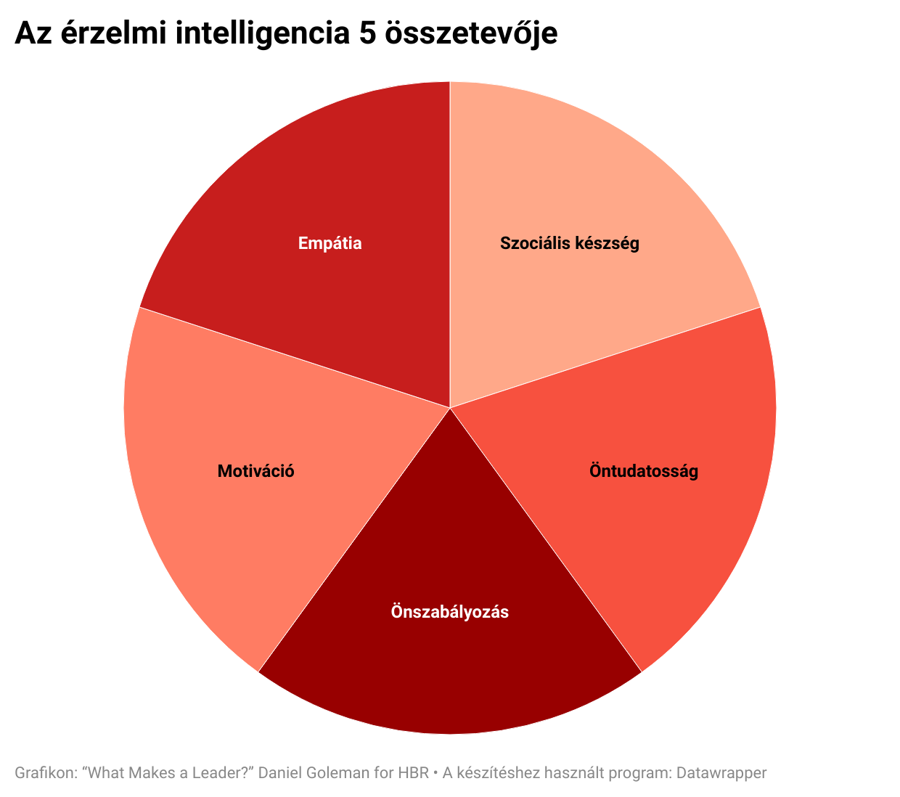
Érzelmi intelligencia – Goleman, 2002, 2005 („Érzelmi intelligencia Miért számít többet, mint az IQ)” )
1. Személyes kompetencia:
  Én-tudatosság
  Önszabályozás
  Motiváció
2. Társas kompetencia:
  Empátia: mások érzéseinek, szükségleteinek és meggyőződéseinek ismerete
  Társas készségek lehetővé teszik, hogy másokból az általunk kívánt reakciót váltsuk ki.

Slide 16

1. Személyes kompetencia: ahogyan saját magunkkal bánunk
  Én-tudatosság:
  Saját belső állapotaink, értékeink, erőforrásaink és intuícióink ismerete
  Érzelmi tudatosság: érzelmeink és azok hatásának felismerése
  Pontos önértékelés: belső erőforrásaink, képességeink, erősségeink és korlátaink ismerete
  Önbizalom: saját értékeink és képességeink biztos tudata

Slide 17

1. Személyes kompetencia: ahogyan saját magunkkal bánunk
  Önszabályozás: képesség, hogy kezelni tudjuk belső állapotainkat, impulzusainkat, és erőforrásainkat
Önkontroll: a hátráltató, zavaró érzelmek és impulzusok kordában tartása.
Megbízhatóság: őszinteség és igazmondás
Lelkiismeretesség: a saját teljesítményünkkel kapcsolatos felelősségvállalás
Alkalmazkodás: a változás kezelésében megmutatkozó rugalmasság
Innovációk: találékonyság, nyitottság az új ötletekkel, megközelítési módokkal és az új információk iránt.

Slide 18

1. Személyes kompetencia: ahogyan saját magunkkal bánunk
Motiváció: Érzelmi törekvések, amelyek serkentik és irányítják a kitűzött célok elérését.
Teljesítménymotiváció: a kiválóság fejlesztésére, vagy egy adott szintjének elérésére irányuló késztetés.
Elköteleződés: igazodás a team vagy a szervezet céljaihoz.
Kezdeményezőkészség: készenlét a felmerülő lehetőségek megragadására.
Optimizmus: a kitűzött célok elérésére irányuló kitartás, az akadályok és kudarcok ellenére.

Slide 19
Elköteleződés
 | Engedelmesség | Együttműködés | Lelkesedés
Mechanizmus | Alkalmazkodás | Azonosulás emberekkel | Internalizálás, beépítés
Motiváció | Hatalomnak megfelelés, félelem – Külső kontroll | Kapcsolat, csapat, vezető megszerzése, fenntartása | Küldetésért, célokért, ügyért – Belső kontroll
Ahogyan | Utasít-számon kér- ellenőriz | Közös csapattag kiválasztás Részlegek bevonása | Közös jövőkép- és projekttervezés, a cél fontosságának hangsúlyozása a vezető/k által, innováció, és közös fejlesztés és fejlődés

Slide 20


2. Társas kompetencia: a kapcsolatok kezelésének módja
Empátia: mások érzéseinek, szükségleteinek és meggyőződéseinek ismerete.
Mások megértése: ez a képesség teszi lehetővé, hogy megértsük mások érzelmeit (jelek és értelmezésük) és nézőpontját, és aktív érdeklődést tanúsítsunk mások meggyőződése iránt.
Mások fejlesztése: ez a képesség elősegíti mások fejlődési szükségleteinek megértését és mások képességeinek fejlesztését.
Kliensközpontúság: képessé tesz arra, hogy elővételezzük, felismerjük és teljesítsük az ügyfelek szükségleteit.
A sokszínűség értékelése: a kibontakozás lehetőségének biztosítása tőlünk különböző emberek számára.
Politikai tudatosság: egy csapat érzelmi feszültségeinek és – hatalmi - erőviszonyainak észlelése.

Slide 21

2. Társas kompetencia: a kapcsolatok kezelésének módja
Társas készségek: lehetővé teszik, hogy másokból az általunk kívánt reakciót váltsuk ki.
Befolyásolás: hatékony módszerek bevetése mások meggyőzésének érdekében (érzelem - oki háttér megértése – viselkedéssel összekapcsolás, előrevetítés).
Kommunikáció: pártatlan érdeklődés mások véleménye iránt, és képesség, amely lehetőé teszi, hogy meggyőzőek legyünk.
Konfliktuskezelés: tárgyalási képesség, amely lehetővé teszi az ellentétek oldását.
Vezetés: egyének és teamek inspirálása (lelkesítése) és irányítása.

Slide 22

2. Társas kompetencia: a kapcsolatok kezelésének módja
Társas készségek:
A változás katalizálása: változás kezdeményezése és kezelése.
Kapcsolatépítés: hasznos ismeretségek ápolása.
Együttműködés: képessé tesz arra, hogy másokkal együtt dolgozzunk közös céljaink érdekében.
Csapatszellem/kultúra: a munkacsoport összhangjának megteremtése a közös célok elérése érdekében.

Slide 23
Önismeret
Önmenedzselés
Társas tudatosság
Társas készség
Érzelmi önismeret: érzelmeink felismerésének és megértésének képessége, valamint munkateljesít-ményünkre, kapcsolatainkra stb. gyakorolt hatásuk ismerete.
Pontos önértékelés: erősségeink és korlátaink realisztikus felismerése
Önbizalom: saját értékeink határozott és pozitív érzékelése.
Önkontroll: a zavaró érzelmek és benyomások fölötti uralom képessége.
Megbízhatóság: becsületesség és tisztesség minden helyzetben.
Lelkiismeretesség: önmagunk és felelősségi körünkbe tartozó dolgok menedzselésének képessége.
Alkalmazkodó képesség: a különböző helyzetekhez való alkalmazkodásnak és az akadályok legyőzésének képessége.
Teljesítmény-orientáltság: törekvés az önmagunk elé állított követelményeknek való megfelelésre.
Kezdeményezőkészség: törekvés a lehetőségek megragadására.
Empátia: képesség mások érzelmeinek érzékelésére, céljaik megértésére, és aktív érdeklődés az őket foglalkoztató ügyek iránt.
A szervezet ismerete: képesség a szervezet életében jelenlévő áramlatok érzékelésére, döntéshozói hálózatok kiépítésére és a politika irányítására.
Szolgáltatás - orientáltság: képesség a vásárlók igényeinek felismerésére és kielégítésére.
Látomásos vezetés: képesség a fele-lősség vállalására és mások ösztönzésére egy hatásos jövőképpel.
Befolyásolás: képesség a meggyőzési taktikák széles skálájának gyakorlására.
Mások fejlesztése: hajlandóság mások képességeinek továbbfejlesztésére visszajelzés és útmutatás segítségével.
Kommunikáció: mások meghallgatásának és világos, meggyőző, megfelelő hang-nemű üzenetek küldésének képessége.
Változás – katalizálás: új ötletek beveze-tésének és az emberek új irányba vezetésének képessége.
Konfliktusmenedzsment: a vélemény-különbségek csökkentésének és a megol-dások felvázolásának képessége.
Kötelékek kiépítése: jártasság a kapcsolatok hálózatának kiépítésében és fenntartásában.
Csapatmunka és együttműködés: alkalmasság a kooperáció előmoz-dítására és a teamek fejlesztésére.
Goleman, 2008

Slide 24
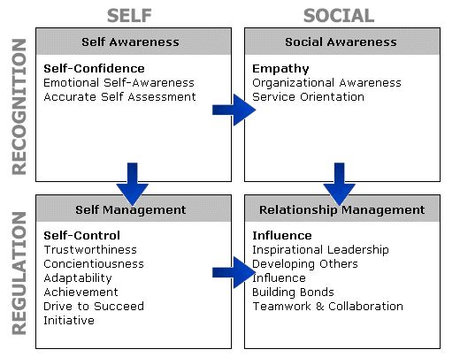
Érzelmi Intelligencia 4 komponensű modellben az összefüggések
Boyatzis, Goleman és McKee (2002)

Slide 25
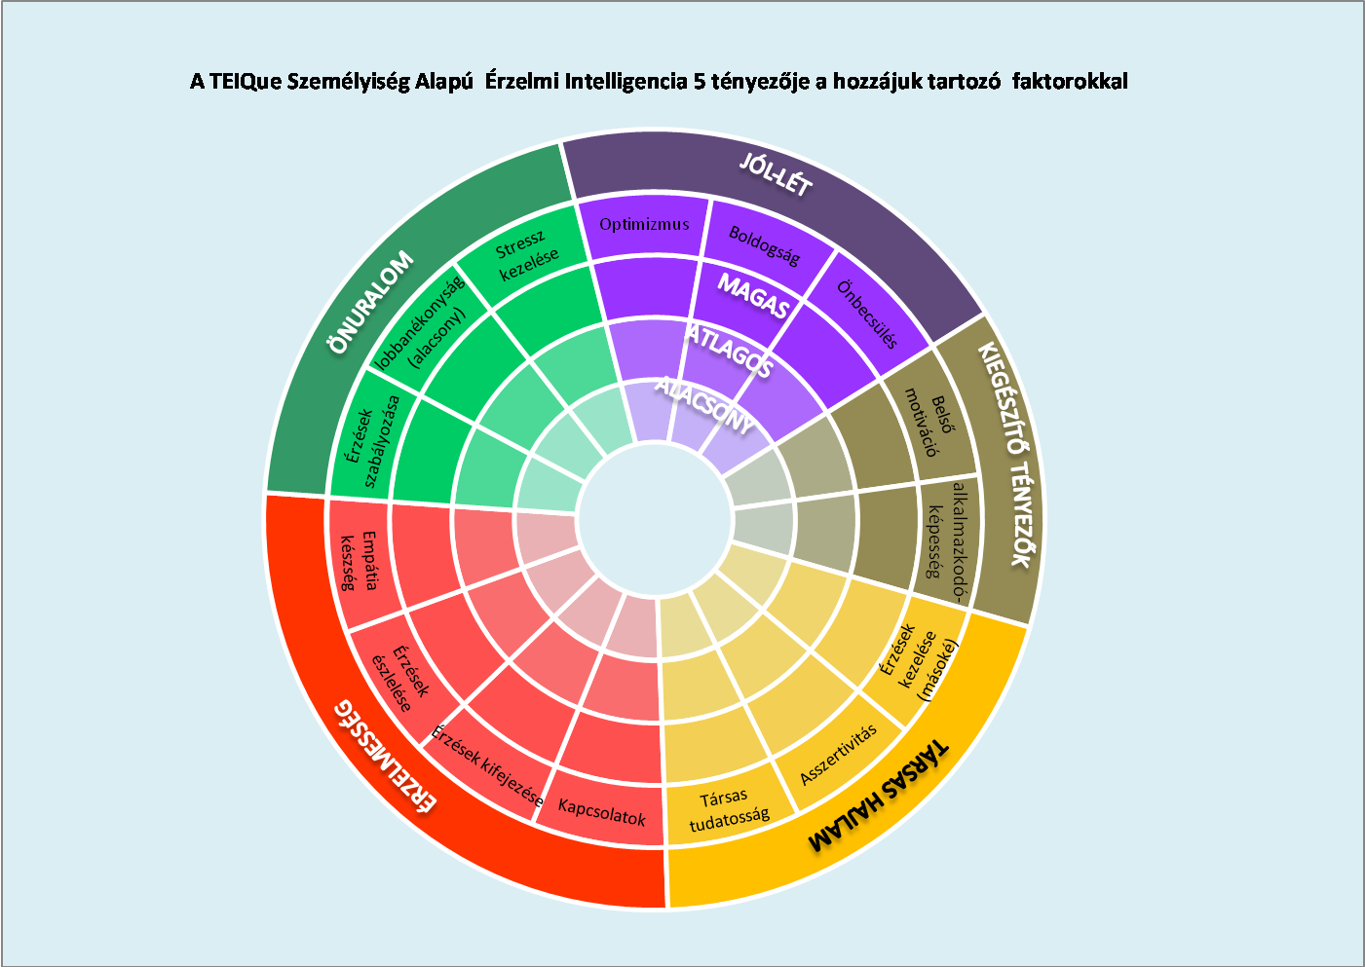
Érzelmi intelligencia 5 jellemzője, avagy Személyiség Alapú Érzelmi Intelligencia Modell (K.V. Petrides)

Slide 26
Társas/szociális intelligencia (SQ), kompetencia: érzelmi + kognitív + társas alrendszerek szerveződése
segítségével el tudunk igazodni a körülöttünk lévő szociális térben és viszonyokban, illetve ezekben hatékonyan (helyzetfüggőn és célorientáltan) tudunk viselkedni (Wallenius és mtsai, 2007).
képessé tesz bennünket más emberek érzéseinek, hangulatának, szándékának és indítékainak megértésére /társas tudatosság/ és az ezekre adott helyes reakciók alkalmazására /társas készségek/. (Goleman, 2007, 114.)
Társas tudatosság | Társas készségek
elemi empátia, együttérzés és empátiás pontosság másikra való ráhangolódás önbizalom a társas életre vonatkozó ismeretek helyzetfelismerés | az azonos hullámhossz (nem verbális jellegű összhang) önmagunk hatékony bemutatása (jó benyomás keltés) befolyás és szabályozás: a társas helyzetek kimenetelének alakítása (pl. kommunikációval) türelmesség és törődés másokkal együttműködés másokkal

Slide 27


Érzelmi és társas intelligencia összefügg
az életbeli általános sikerességgel
az élettel való elégedettséggel és a pszichológiai jólléttel
a személyközi kapcsolatok eredményes kezelésével (felismerés, erőforrás megisme-rése, beilleszkedés)
a munkahelyi stressz észlelt szintjével
hatékonyabb megküzdéssel
a munkahelyi sikerességgel és teljesítménnyel
vezetői készségekkel
egészségi állapottal
alkohol- és drogfogyasztással

Slide 28

EQ és vezetés
A vezetői sikeresség közel 90%-ban az érzelmi intelligen-ciának tulajdonítható: ismeri magát, figyel, megért, felelősséget vállal, egyénekkel és csapatokkal, vezetőkkel bánik, inspirál, rendszerben gondolkodik, …
A szervezet pénzügyi eredményességének mintegy 1/3- áért a vezető érzelmi intelligenciája – , és ezen keresztül a szervezeti légkör - a felelős. (Bar On)
vezető érzelmi intelligenciája

vezetési stílus

szervezeti légkör

szervezeti teljesítmény

Slide 29
Egy vizsgálat eredményei: interjúk alapján kompetenciák és fontosságuk (Maller Győző, 2015) építőipari, beruházási felső/középvezetők, projektvezetők és team-tagok
Legfontosabb jellemzők
döntési képesség | tárgyalóképesség | logikus gondolkodás
egyértelmű kommunikáció | vezetés készsége | rendszerszemlélet, komplexitás kezelése
bizalomépítés készsége | beszédkészség, érvelés | önállóság
céltudatosság | személyes hatékonyság | projektszemlélet, szervezési képesség
konfliktuskezelő képesség | szakmai igényesség | érdekérvényesítő képesség
határidőtartás, priorizálás | analitikus gondolkodás | etikusság, hitelesség
határozottság, fellépés | bizonytalanság kezelés | motiváló képesség
megbízhatóság, korrektség | felelősség vállalás | kitartás
stressz tűrő képesség | kommunikációs képesség | kríziskezelés
Utolsók: politikai tudatosság, jog, IT, pénzügy, dokumentálás, …

Slide 30
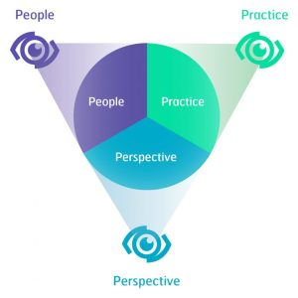
Mi is kell a projektvezetéshez?
Kommunikáció és kapcsolatok kezelése
  Megértő hallgatás
  Önérvényesítés, asszertivitás, személyes hatékonyság
  Befolyásolás
  Konzultációs készség
  Tárgyalási készség
Csapatépítés
Önmaga és emberek motiválása és vezetése
Problémamegoldás és döntéshozatal
Stresszkezelés
Konfliktusok megelőzése, kezelése
Kríziskezelés
Háttérben: önismeret, önkontroll, integritás ⇒ megbízhatóság
IPMA modellje

Slide 31
1. Kommunikáció és kapcsolatok kezelése
Akikkel: a csapat tagjaival, ügyfelekkel és érintettekkel, beszállítókkal
Aktív meghallgatás: tudja azonosítani és megérteni az érzelmi állapotot és szükségleteiket, motivációikat – kérdez, összefoglal, …
Tájékoztat, instruál: tisztán, érthetően fogalmazva szóban, írásban. Strukturáltan ad elő.
Network: régi kapcsolatokat feléleszti, újakat megkeres, ismerkedik célszerű hálózatot építve.
Különböző kultúrából érkezőket összeköt, tisztelettel kezel.
Személyesen és csapat által is ösztönöz, inspirál a teljesítésre, fenntartja a morált, a kitartást.
A kommunikációs stílust és tartalmat hozzájuk szabja, hogy hasson az üzenet. Feszültséget old, akár spontán, nem bántó humorral.
Azt és annyi információt ad át, amire szükség van a munkához.
Azt a nehézséget, problémát, ötletet azonosítja, ami miatt konzultációt igényelnek.
Tárgyalási folyamatokat előkészít, lefolytat, megállapodással zárja, felülvizsgál, …

Slide 32
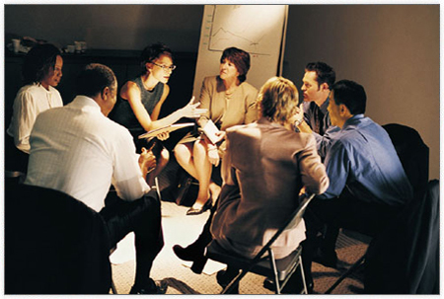

2. Csapatépítés, motiválás és vezetés
Tudatosan válogatja össze a team-tagokat: személyiség-csoportszerepek, váraható dinamika és kiegészítő kompetenciák („diagnosztikus szem”) alapján.
Közös jövőkép, célrendszer megalkotását segíti elő.
Ismeri a csoportfejlődés szintjeit és azt felismerve elősegíti az együttműködést.
Nyílt kommunikációs bizalmi légkört teremt önmaga irányába, majd segíti, hogy a tagok egymásban is bízhassanak. Tisztáz meg nem értés esetén.
Értékeket és szabályokat kér, összesít, tartja fenn a betartásukat.
Felismeri a csapattagok erősségeit és gyengeségeit, és egyénekre és a csoportdinamikára figyelemmel oszthatja el a feladatokat.
Megszervezi és moderálja a megbeszéléseket, támogatja a közös munkát.
Visszajelzést ad, bátorít és megerősíti a hozzáállást és a teljesítést. Személyre szabottan ösztönöz, erősíti a hitet a sikerben.
És ezeket a vituális térben is tudja.

Slide 33
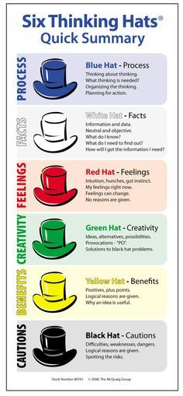
3. Problémamegoldás és döntéshozatal
A személyészlelés és benyomáskeltés érzelmi tényezőit ismeri és figyelembe veszi.
Azonosítja és értékeli az érzelmi tényező-ket, amelyek befolyásolhatják a döntéseket és azok kimenetelét (pl. önigazolás).
Ismeri a heurisztikákat, döntési „hibákat” és igyekszik elkerülni, ill. erre figyelmeztetni.
Döntéselőkészítés során számításba veszi az érzelmi és értékrendszer-beli dimenziókat.
A döntés csak annyira jó, mint amennyire a döntéshozatal folyamata jó!
DeBono 6 kalap „módszere” a sokoldalú megközelítés és a kreativitás előmozdítására

Slide 34
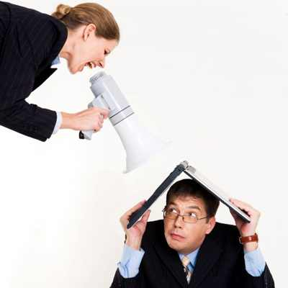
4. Stresszkezelés
Stresszforrások: információhiány, határidők, erőforrások korlátai, kevesebb hatalmi eszköz – nagy felelősség, nagy igények, gyors változások és döntések, ellenállások, csoportdinamika, …
Önismeret: saját érzékeny pontjait jól ismeri, nem reagál rá a kelleténél erőteljesebben.
Empátia: átéli, megérti és mintába rendezve átlátja a társ, ügyfél nézőpontját, viselkedését.
Kiegyensúlyozott: nyomás alatt is tolerancia keretben tudja tartani saját arousalját/izgalmi szintjét, vagy vissza tudja szabályozni. Állapota másokra is kisugározhat.
Tudja, hogy másokra hogyan hathatnak az érzelmileg töltött közlései, viselkedése.

Slide 35
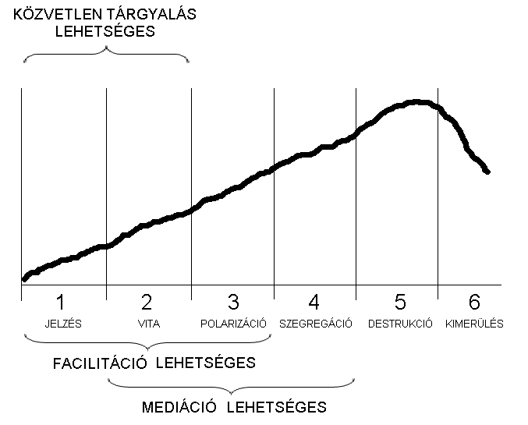
5. Konfliktusok megelőzése, kezelése
Megérti a konfliktusok érzelmi – és érdekalapú – hátterét és különbségeit, a vágyakat és aggodalmakat, és meg tudja fogalmazni.
A leértékelési pontokat átlátja, amelyek gátolják a megegyezést és gátolja.
Segíti a rendszerszemléletet és az átkeretezést, hogy más nézőpontból és attitűddel is tudjanak a problémára rátekinteni.
Megelőzi az konfliktus eszkalációját, ha lehetséges.
Konstruktív irányba fordítja a kommunikációt, megoldásorientáltan keresi a közösen elfogadható megállapodás pontjait.

Slide 36
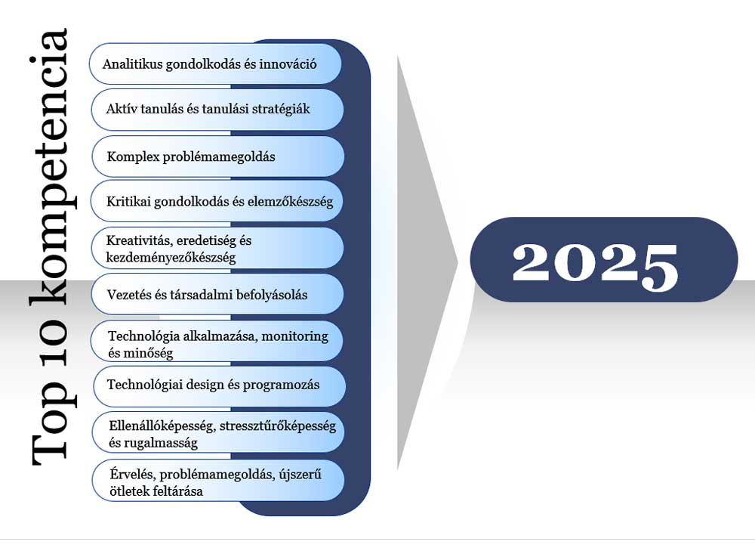
Világgazdasági Fórum szerint

Slide 37


Hogyan fejleszthető az EQ? ⇒ INTERAKCIÓK SORÁN
érzés + szellemi és testi állapot + hozzá kapcsolódó gondolatok + cselekvési késztetés (2 utolsó jobban befolyásolható)
Család: kötődés kialakulása a szeretetteli gondozóval, szeretett személy meseolvasása – rezonancia, törődés, normatanulás
Mikroközösség tagjává válni: barátokkal, szomszédokkal interakciók, - empátia, reakciók mint tükör
Intézmény: iskola, szakkör, csapatsport, énekkar, élménypedagógia, munkahelyi közösségben tagság és mentorálás – másik perspektívájának megértése, önbemutatás, befolyásolás,
Keleti fejlesztő technikák: meditáció, jóga, karate, …. MINDFULNES
„Csoportozás”, soft skill tréningek: kommunikációs, önismereti, szereptanulás helyzetgyakorlatokkal, empátia-labor, esetmegbeszélő és szupervíziós, konfliktuskezelési, …
Coaching: önbelátás, önismeret, stresszkezelés, kiégés-megelőzés, projekt- és csapatvezetési dilemmák és tapasztalatok feldolgozása, problémamegoldás társas technikáinak tanulása, kipróbálása, …
Pszichoterápia

Slide 38
Kompetenciák szintjei
Készségek
(kognitív, módszertani, társas)
Könnyebb változtatni: tréning és fejlesztés
Képességek (testi, pszichés)
Tudás/Ismeret
(rendszerezett információk birtoklása)
Énkép
(attitűdök, értékek, én-azonosság, énerő)
Nehezen, vagy nem változtatható: toborzás- kiválasztás
Személyiségvonások
Hitek, motivációk, attitűdök
Hay/Mc Ber

Slide 39

EQ – AI: átláthatóság, az elszámoltathatóság, etika?
Alexis T. Baria és Keith Cross a „mesterséges intelligencia” kifejezés használatának negatív társadalmi következményeiről:
„Ez a túlságosan leegyszerűsített fogalom lehetővé teszi azt, hogy az emberi agynak kevesebb komplexitást adnak, mint amennyivel rendelkezik, a számítógépnek pedig több bölcsességet, mint amennyi megilletné valójában a valóságban.”
Arcmimika + könnyek ⇒ szenzor: „Sír”, de Mi a háttere, miért? Kontextus jelentése? ⇒ Ember általi jelentés megfejtése, rendszerbe illesztése, döntése, kezelése, …
Más a hatásmélység és a reakció, ha szeretett szülő, nagyi mesél, mintha felolvasást hallgat a gyerek.

Slide 40
EQ – AI –PM, avagy miben segíthet, vagy lehet ESZKÖZ az AI?
Szakértői rendszerek önismeret bővítéséhez (IMX) ⇒ személyre szabott coaching utána személyesen!
Folyamatok javítása, ésszerűsítése, hibaszűrés ⇒ felesleges erőfeszítések és frusztráció elkerülése
Érzelmek érzékelése, felismerése, megnevezése és tanulása: helyzetekben ember viselkedik + hang + mimika + testtartás ⇒ Milyen érzésjeleket láthatunk rajta? Milyen hatással van a környezetében lévőkre?
Chatbot, virtuális asszisztens személyre szabottan elemzi a – kamerán jövő – ügyféloldali érzelmi jeleket és ahhoz igazítja a tájékoztatást, javaslatokat, stílust a gyakori kérdések és a közösségi média mérései mentén. (Ha sokat kellene kommunikálni érdeklődőkkel, érintettekkel. Empathic Voice Interface )
Okos irodában, lakásban érzelmi adaptáció: hangulathoz igazítja a fényeket, hanghatásokat, hőmérsékletet.
Szövegelemzés és felvételek elemzése piackutatáshoz, döntéselőkészítés: beszélgetések, cikkek, médiahozzászólások kiértékelése érzelmi jelek, kifejezések alapján. (Ügyfélélmény, igények megértése)
Konfliktuskezelés tanulásában virtuális karakterek és a VR: videós felvételen szituációk és elemzésük együtt javaslatokkal, kipróbálási lehetőséggel Avatárba lépve.
Mentális támogatás, wellness, pl. NoPanic: erősen stresszes, pánikközeli állapotok kezelésére módszereket ajánl, majd személyre szab. (pl. légzés, zene, szuggesztív szöveg, …)
Emberszabású robot felismeri és alkalmazkodik a felhasználó életkorához, kognitív szintjéhez és stílusához, kultúrájához: kinézet, testalkat, stílus, akcentus, arcvonás ⇒ sikeresebb kapcsolódás, integráció

Slide 41


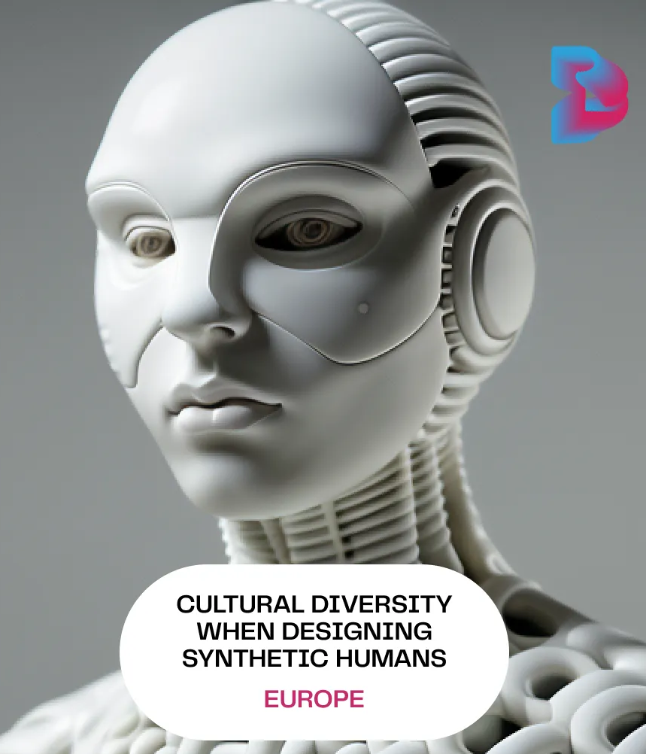

Kultúrához igazodó humanoid robotok
Csernák K. Bence, http://www.bencium.co.uk/

Slide 42


Köszönöm a megtisztelő figyelmet!
Szatmáriné dr. Balogh Mária
Munka- és szervezet szakpszichológus,
Munka- és pályatanácsadó szakpszichológus,
Kiképzett tréner, licenccel rendelkező Coaching pszichológus
Innermetrix Coach
További információk:
Honlap: www.convictus.hu
e-mail: convictus@convictus.hu
TEL: +36-30-9587-339

